Slide 1












Slide 2


Slide 3



Slide 4



Slide 5




Slide 6




Slide 7
1
Tím số hoặc chữ thích hợp với
?
a) 746 + = 487 + 746
b) + 304 = 304 + 1 975
487
?
1 975
?
c) a + b + 23 = a + ( + 23)
d) 26 + c + 74 = (26 + ) + c
74
b
?
?

Slide 8




Slide 9
2
Tính bằng cách thuận tiện.
a) 92 + 74 + 26 b) 12 + 14 + 16 + 18
= 92 + (74 + 26)
= 92 + 100 = 192
= (12 + 18) + (14 + 16)
= 30 + 30 = 60
c) 592 + 99 + 208 d) 60 + 187 + 40 + 13
= (592 + 208) + 99
= 800 + 99 = 899
= (60 + 40) + (187 + 13)
= 100 + 200 = 300

Slide 11
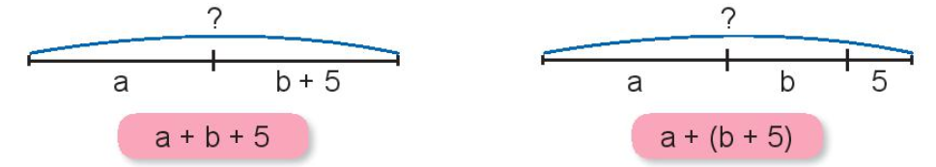
3
Tìm biểu thức phù hợp với mỗi sơ đồ. Tính giá trị của mỗi biểu thức với a = 15 và b = 7.
a + b + 5 = 15 + 7 + 5
= 22 + 5
= 27
a + (b + 5) = 15 + (7 + 5)
= 15 + 12
= 27

Slide 13
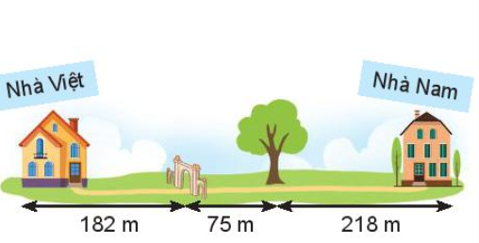
4
Để đi từ nhà mình đến nhà Nam, Việt cần đi qua một cổng làng và một cây cổ thụ. Khoảng cách từ nhà Việt đến cổng làng là 182 m. Khoảng cách từ cổng làng đến cây cổ thụ là 75 m. Khoảng cách từ cây cổ thụ đến nhà Nam là 218 m. Hỏi quãng đường Việt cần đi dài bao nhiêu mét?
Bài giải:
Quãng đường Việt cần đi dài số mét là:
182 + 75 + 218 = 475 (m)
Đáp số: 475 mét

Slide 15





Slide 16




Slide 17




Điền số thích hợp vào ô trống:
126 + 357 = 357 + …..
A. 126
B. 357
C. 127

Slide 18
So sánh:
1 875 + 9 876 ….. 9 876 + 1 875
A. >
B. <
C. =

Slide 19
So sánh:
5 269 + 2 017 ….. 2 017 + 5 962
A. =
B. <
B. >

Slide 20


Chúc mừng các bạn đã tìm thấy kho báu!

Slide 21






